Slide 1
CHÀO MỪNG
QUÝ THẦY CÔ
VÀ CÁC BẠN HỌC SINH!

Slide 3
BÀI 4
YÊU THƯƠNG CON NGƯỜI

Slide 4
Tiết 2

Slide 6
THỰC HÀNH

Slide 7
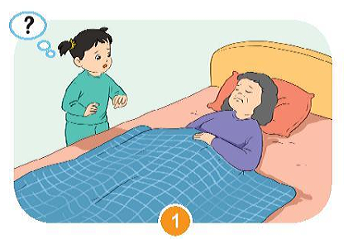
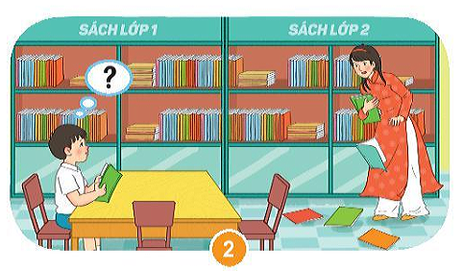
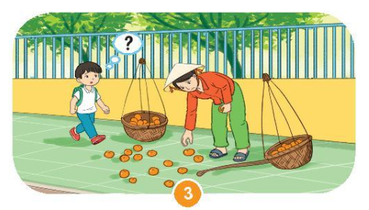
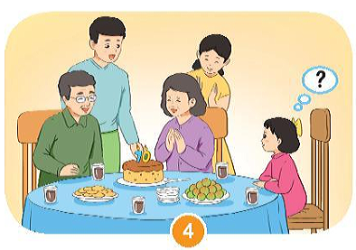
Hoạt động 3
Xử lí tình huống.

Slide 8
Hoạt động 3
Xử lí tình huống.

Slide 9
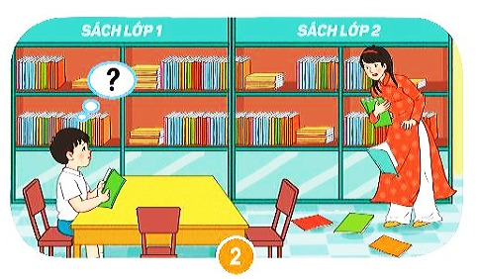
Hoạt động 3
Xử lí tình huống.

Slide 10
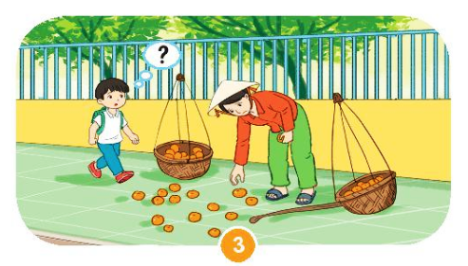
Hoạt động 3
Xử lí tình huống.

Slide 11
Hoạt động 3
Xử lí tình huống.

Slide 12
Hoạt động 4
Làm thiệp tặng người phụ nữ em yêu quý.

Slide 13
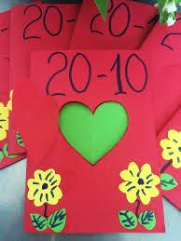
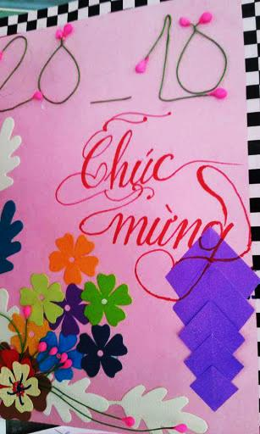
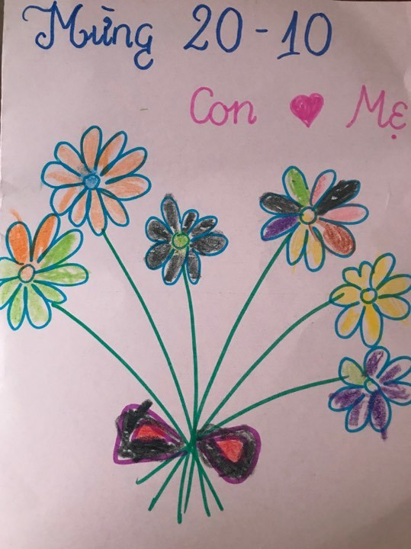
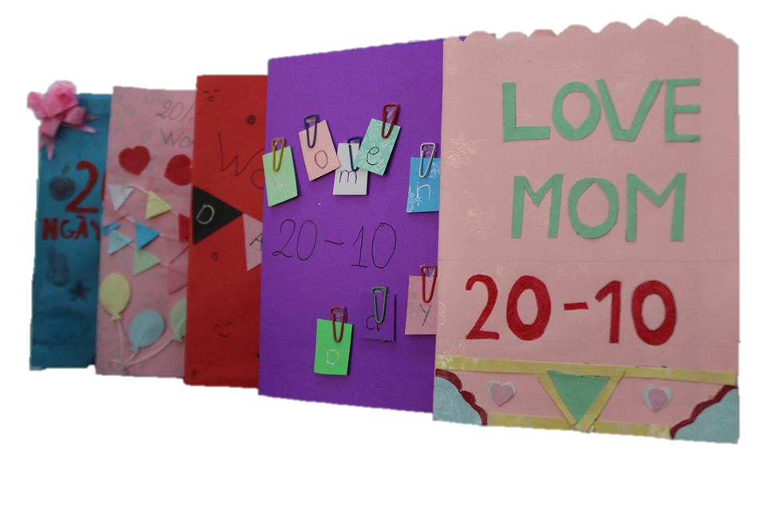
Cùng ngắm một vài mẫu thiệp xinh xắn nhé !

Slide 14
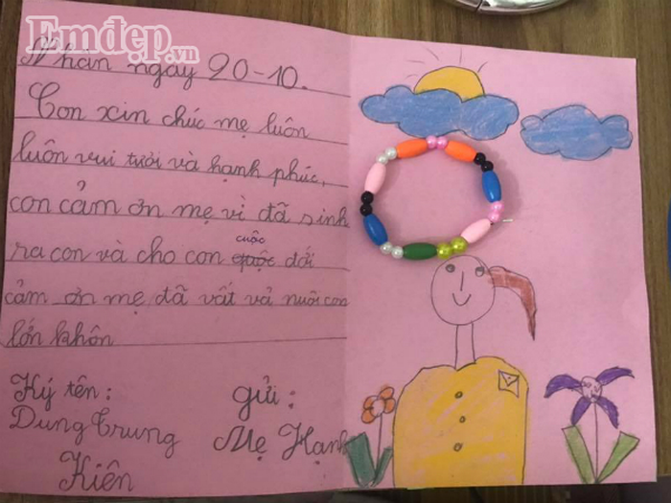
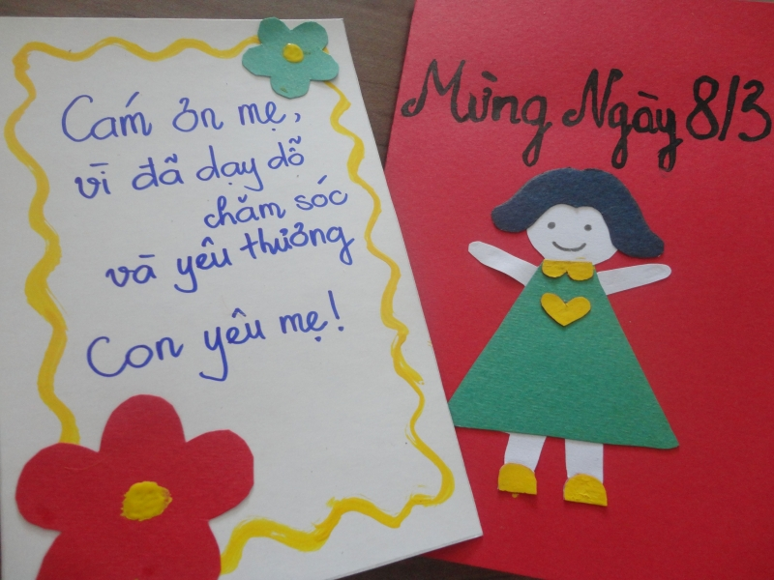
Các bạn đừng quên viết lời chúc, lời nhắn nhủ của mình dành cho người đó nhé !

